Slide 1
Tievelhovartti (11.04.2023)

Slide 2
Tievelho ajankohtaiset
Tievelho-vartit jatkuvat kerran kahdessa viikossa.
Seuraava Tievelho-vartti on 25.04.2023.
Tietojen ylläpitoon liittyvä info/koulutus tilaisuudet jatkuvat viikoittain perjantaisin operointipalvelun voimin.
Ajankohtaiset: https://ohje.velho.vaylapilvi.fi/
Ohjesivut uudistuksen alla, myös ohjesivujen sisältöä ajantasaistettu: https://ohje.velho.vaylapilvi.fi/ohjesivuston-uudistus-kaynnissa/
Seuraavassa 25.04.2023 Tievelho –vartissa uusi osuus, jossa käsitellään tietojen ajantasaisuutta sekä operoinnin työtehtäviä.

Slide 3
Tievelhon kehittämistehtävien painopisteet
Tievelhon kehittämisessä on tällä hetkellä kaksi painopistettä. Nämä kaksi painopistettä edistävät tietojen ajantasaistamista sekä YHA:n lähtötietopakettien muodostamista.
Tieosoitemuutosten vastaanoton osalta toteutus on myöhästynyt Tievelhon teknisen kehittämisen sekä Viitekehysmuuntimessa havaittujen haasteiden vuoksi. Viitekehysmuuntimesta julkistettu uusi versio, jonka jälkeen havaittu palvelussa epäloogisuuksia, joita korjataan sitä mukaan kun niitä havaitaan.
Tavoiteaikataulu: Huhtikuu 2023
Päivitysrajapintojen viimeistely. Tavoitteena on, että Tievelhossa on mahdollista päivittää kaikkia (versioituvia ja ei versioituvia) kohdeluokkia tarvittavin tavoin rajapintojen kautta (luonti, päivitys, korjaus, poisto).
Tavoiteaikataulu: Huhtikuu 2023
Tehtävien priorisointi vaikuttaa siihen, että tällä hetkellä ei edistetä käyttöliittymään liittyviä tehtäviä. Niiden edistäminen lähtee isommalla vaihteella käyntiin huhtikuun aikana suunnitelman (kalvo 4) mukaisesti.

Slide 4
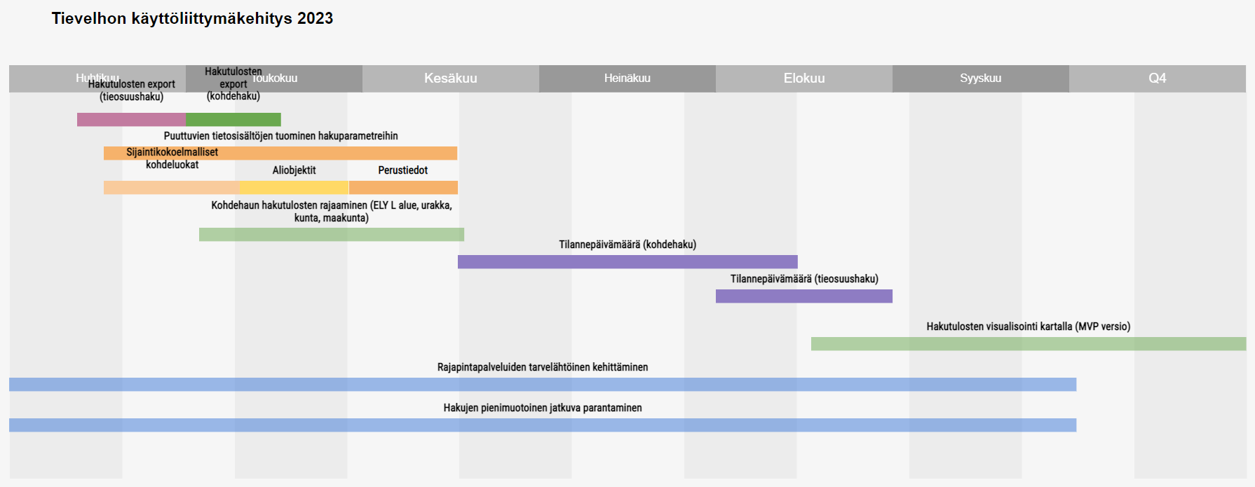
Käyttöliittymäkehitys 2023

Slide 5
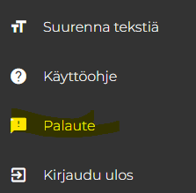
Käyttäjähallinta, käyttäjätuki ja palaute
Velho ohjeet: https://ohje.velho.vaylapilvi.fi/
Operointi: tiestotuki@vayla.fi
Tievelhon osalta kaikki henkilöt, joilla on extranet tunnukset pääsevät käyttämään järjestelmää. Projektivelhon osalta Sami Mäkelällä on käyttäjähallinta
Palautetta voi antaa velhotuki@vayla.fi osoitteeseen tai suoraan käyttöliittymästä

